Slide 1

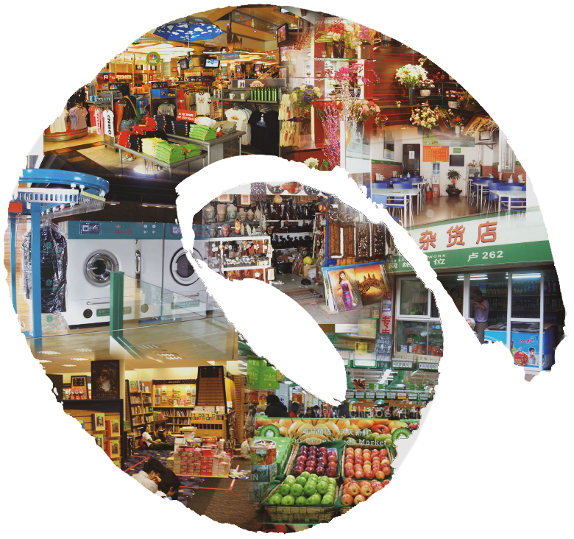



工艺品制作
贵州省初中学生实用技能
第2课 贵州民间工艺
上海科技教育出版社

Slide 2
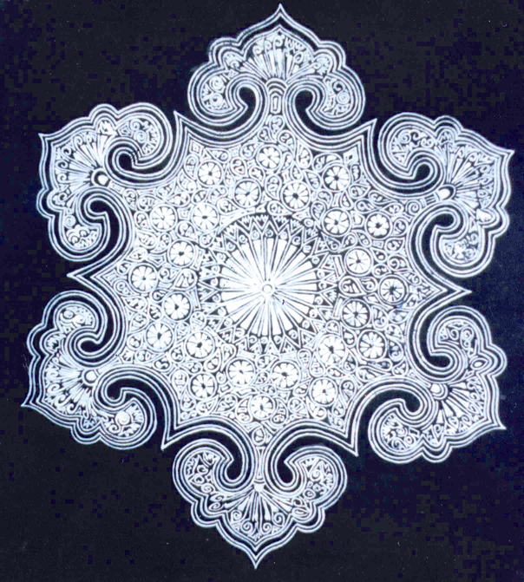

一、蜡缬
工艺品制作
贵州省初中学生实用技能
蜡缬又称蜡染。《贵州通志》“用蜡绘画于布而染之，既去蜡，则花纹如绘。”
蜡染在贵州少数民族聚居的地区世代相传，经过悠久的历史发展过程，积累了丰富的制作经验和造型法则。
贵州现在使用蜡染工艺的地区很广，其中以丹寨、平黄、镇宁、安顺、普定、织金等县较为集中。
布依族蜡染（团花）

Slide 3
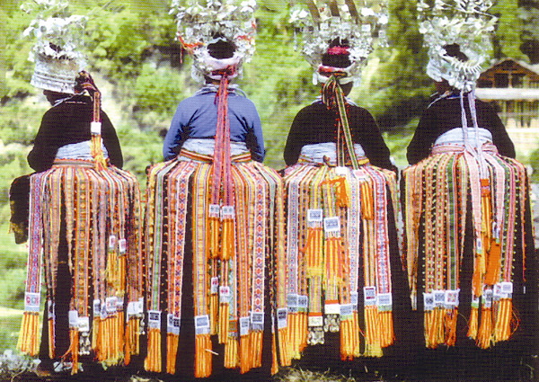
二、刺绣
工艺品制作
贵州省初中学生实用技能
  苗绣
苗绣是指苗族民间传承的刺绣技艺，是苗族历史文化中特有的表现形式之一，是苗族妇女勤劳智慧的结晶。
苗绣主要用来镶嵌服装的衣领、衣襟、衣袖、帕边、裙脚、护船边等部位，亦可用它来缝制挎包、钱包等。
鸡毛穗条裙（苗绣）

Slide 4
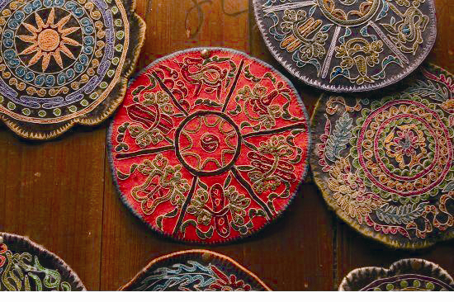
二、刺绣
工艺品制作
贵州省初中学生实用技能
  马尾绣
马尾绣是水族妇女世代传承的以马尾作为重要原材料的一种独特刺绣技艺。
水族马尾绣的主要产品形式有马尾绣背带和马尾绣花鞋等。
马尾绣

Slide 5
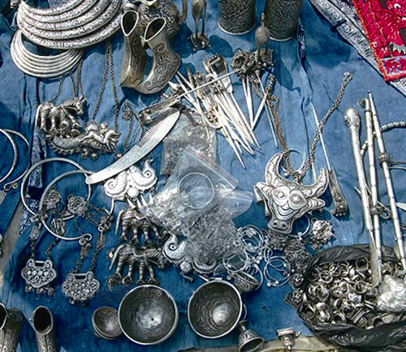
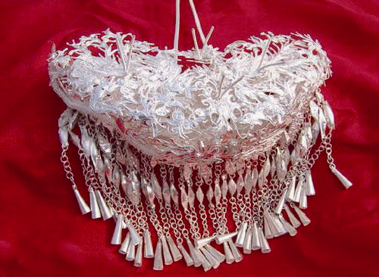
三、首饰
工艺品制作
贵州省初中学生实用技能
首饰本指男女头上的饰物，俗称“头面”，以后又成为全身装饰品的总称。
首饰随时代的不同、人们生活习惯和服饰的变化而发展。
银饰指用银制成镯子、戒指、别针、项链等首饰。
发饰
各种银饰

Slide 6
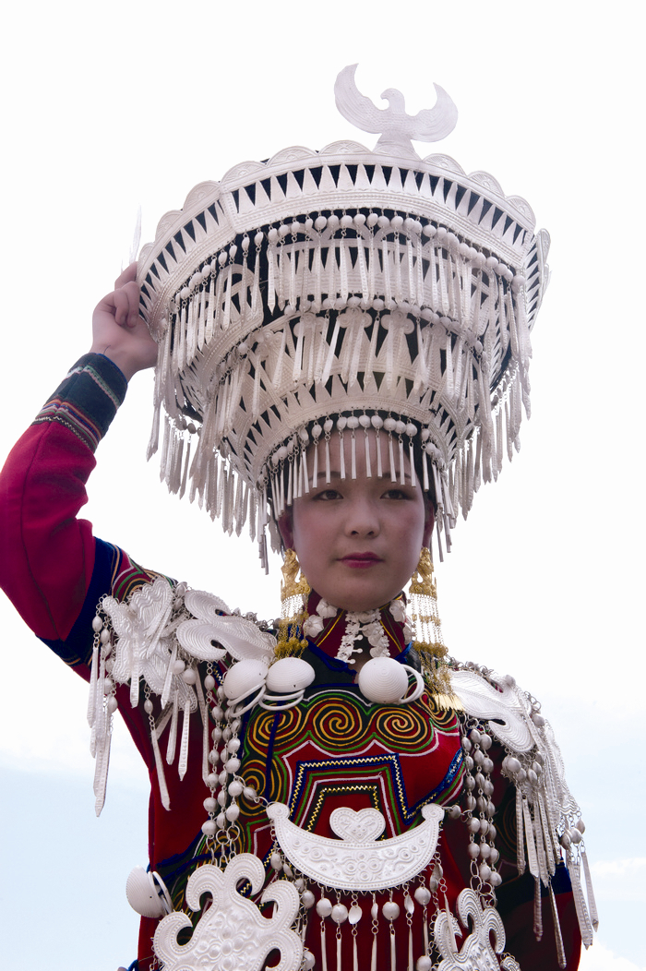
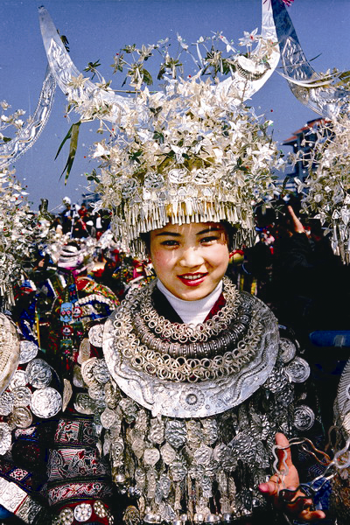
三、首饰
工艺品制作
贵州省初中学生实用技能
  苗族手工银饰
  苗族手工银饰
彝族银饰
苗族银饰

Slide 7
思考与实践
劳动力转移常识
贵州省初中学生实用技能
1
2
3
了解贵州地区有哪些民间工艺。
不同的民间工艺有什么特点，用文字加以记录。
将以上的信息出一期“贵州民间工艺”专刊。

